Slide 1
作文练笔指导
中考说明p36
第五题

Slide 2
23.阅读下面的文字，按要求写作文。
如今，对于大多数人来说，拍下那张照片是最容易不过的事，照片在我们生活中随处可见，自拍照、毕业照、旅游照、新闻照等，比比皆是。照片记录了生活点滴，照片呈现了大千世界，有的令人喜悦、感动，有的令人痛苦、惭愧，有的令人思索、回味......总有那么一张照片会让我们印象深刻。
请以《总会想起那张照片》为题，写一篇文章。
要求：文体自选(除诗歌外);600字以上;文中不能出现考生的姓名和所在学校名称。

Slide 3
审题分析
题目中的关键词是“总”这个表示频率的词，要落实在文章中。这一点练过审题的同学应该能够关注到。
题目容易，就要在选材和写法上呈现写作功力，在提示部分，已经列举了照片有很多类别，选生活中的自拍照、毕业照、旅游照，或者是生活中的家庭照，活动中的留念照无不可入文，即使题目中的新闻照片，只要能够触动“我”的心灵，让我“总是”想起也是有话可说的。
总之，在选材上，无不可入文，较量的是立意的高下。照片是定格的瞬间，永远的记忆，定格的画面中的人景物需要描写，因为这是“总”会想起的理由，写在开头，可以引发下面的倒叙，写于结尾，可以意味深长。

Slide 4
作文类型
作文题属于材料+标题类型，审题难度不大。 首先要明确的是那张照片应该是过去的一张照片，学生要在文章中反映出照片中的人、物、场景；
其次，要在文章中突出“总会想起”，“总会想起”即是印象深刻，学生要写出照片中的人、事给人产生强烈的情感冲击，并在文中揭示出“总让你想起”的意义。
这篇文章要求突出个人感受。学生要通过自己的笔触去表现照片对于自己人生的意义、价值，启示、思考，个人感悟必不可少，写出真情实感，彰显思想深度非常重要。

Slide 5
如何写出高分？
首先关键是扣紧‘总是‘’，所谓“总是”就是指一段时间，要写出时间过程。
其次要写出为什么总是想起，这就是文章的立意，这是分数高低的关键。估计很多同学会写亲情、友情，如果没有更好的立意，除非语言表达功底深厚，情感细腻可能会的高分，否则分数就一定很平常了。

Slide 6
一、选材新颖
这是老生常谈的话题，但真正能做到的人不多。选材新颖，就要避开亲情、友情之类的材料。比如可以写共享单车、校园里的满马樱丹、旅行中拍到的有深刻寓意的风景、日常生活中发生的感人的一幕场景等等。

Slide 7
二、立意深刻
要从这张照片挖掘出它背后所蕴含的深意，也就是要写好为什么总会想起的原因，这是成败的关键。如果只是停留在亲情、友情这个层面，得高分是很难的了。
怎样挖掘深意，要有大格局、大视野，这张照片能够折射出我们这个时代、这个社会、这个国家、这个民族的精神、灵魂或者是人生的感悟等等，那就是非同凡响的立意。

Slide 8
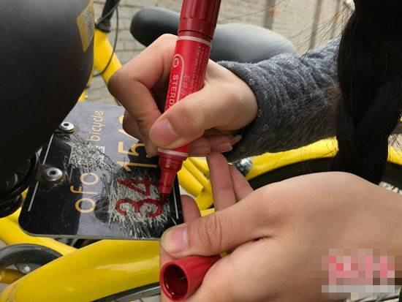
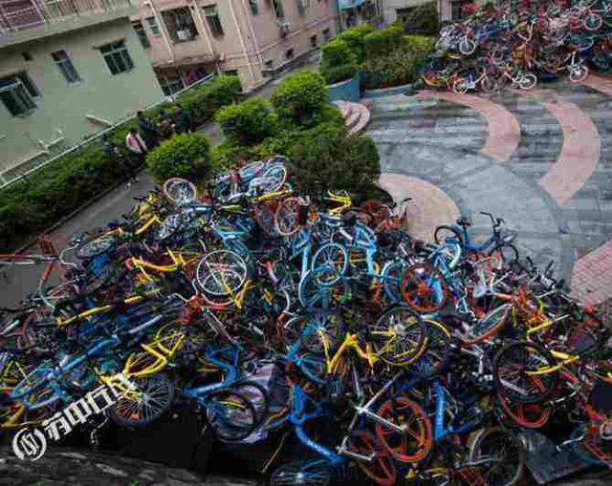
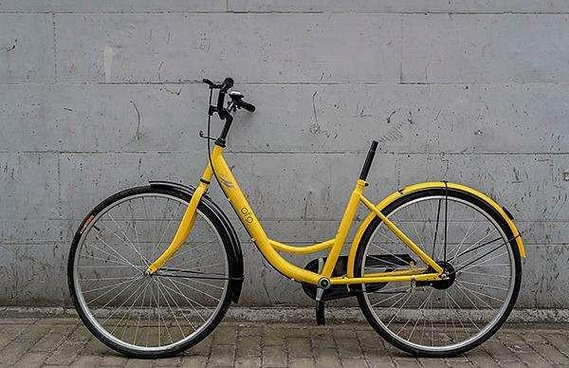
举个例子，写共享单车——

Slide 9
分析：
曾经在网络上看到一张共享单车被拆卸（喷漆、上锁、扔进河里等等）的照片，它深深地印在我的脑子里，一段时间以来，总会想起它。想起它，心就会痛！
主体部分写出几个生活中不讲文明、没有公德之心的人和事，每每遇到这些事的时候就想起它，想起它，心就会痛！
中国已经是世界第二大经济体了，高铁技术世界领先，孔子学院遍布世界各地，一带一路，为世界规划蓝图，中国要成为真正的大国，民众就应该要有和他相称的素质！
那张照片像一面镜子，照见了国人的灵魂！

Slide 10
例文展示
我童年的相册，静静地靠在书柜里。
我又拿起了它，拂去上面的浮尘，翻开那一页页的喜怒哀乐的旧照，仿佛又在聆听鸟语，又闻到了那扑鼻的花香。从那张张精致的小照片中，我又回忆起了那段时光。
瞧!那张照片中扶着油菜花，面带微笑，红扑扑的脸上既是喜悦又显紧张的小男孩就是我。在我的身后，是明黄色的油菜花海，头顶是湛蓝的天空，几朵云彩在惬意地游荡，而我的身边，则是一只活泼的小蜜蜂，在不停地翻飞，我还听见“嗡嗡”的声音了。
那是二年级时，我去嘉兴观赏油菜花时拍下来的。可一路上只是些稀稀落落的油菜花，始终未见想象中漫山遍野的花海，我不免有些失望。妈妈安慰我：“或许刚刚途中的花就很漂亮了。”返回的途中，我竟觉得路边的花也有几分风姿，便下车欣赏。我想：或来时无心观赏吧。

Slide 11
童年的美景，静静地藏在相册里。
路旁是大片的油菜花田。花朵开得正盛，花瓣撑开明黄色的小伞，花蕊在与阳光相互挑逗着，使我活跃起来。亮黄色、淡黄色、金黄色，在花海中尽情舒展身姿。各种黄色、绿色，汇聚成了一幅色彩缤纷的画卷，闪动着，给我以无限的遐想。一只活泼的蜜蜂在花丛中游玩，更给景色添了几分灵气。
妈妈对我说：“咨列，去照张相吧。”我恐惧地盯着蜜蜂，摇摇头，躲到了她身后。姐姐哈哈大笑：“你这个胆小鬼，还怕蜜蜂?笑坏我了。”我不满地看着“肆无忌惮”的姐姐，嚷嚷：“我才不是胆小鬼呢。”妈妈鼓励我：“咨列，别怕。蜜蜂可不会蜇你呢。”我忐忑不安地朝花海走去，心中祈祷着蜜蜂别注意到我，十分紧张。蜜蜂竟落在我的鼻子上，好奇地打量着我。妈妈朝我微微一笑，我便信心十足，放松了下来。

Slide 12
童年的我，静静地留在美景里。
我伫立于花海之中，手扶油菜花，一手揽天，共同赏花，身体微微向后仰。我陶醉在花海中，与花海中的蜜蜂和谐相处，与美丽的景色融为一体。我高挥右手，脸上荡漾着喜悦的笑容，一束阳光正好洒在我的脸上。
瞬间，妈妈按下了相机，将这美丽的瞬间永远地记住。或许无需最美丽的景色，只需用最美丽的心态欣赏美景。照片定格了美景，定格了我的笑脸，定格了我的感情，定格了我的美好的记忆。

